Slide 1




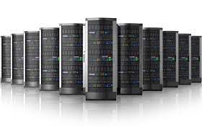

Какая профессиональная область зашифрована в картинках?

Slide 2
Профессии сферы IT
Системный администратор
Кибербезопасность Веб-мастер и веб-программист
Администратор баз данных
Разработчик видеоигр Тестировщик
Специалист по юзабилити (UX/UI)
Архитектор программного обеспечения
SEO специалист (Search Engine Optimization)
ИСКУССТВЕННЫЙ ИНТЕЛЛЕКТ

Slide 3
Системный администратор (сисадмин)
Системный или IT администратор – одна из самых первых профессий, появившихся в сфере информационных технологий.
Обязанности:
Такие IT специалисты следят за тем, чтобы вся компьютерная техника и программное обеспечение в офисе работали слаженно. Иногда они занимаются иинформационной безопасностью. В общем, если у кого-то в офисе что-то ломается и зависает – звонят именно системному администратору. Если, в свою очередь, вы зашли на опасный сайт или открыли подозрительное письмо – айтишник придет к вам, объяснит риски и установит источник опасности.
Где работать:
Везде, где на компьютерах или ноутбуках работает несколько человек. Системные администраторы нужны всем: библиотекам, банкам, частным предприятиям и госкорпорациям.

Slide 4
Веб-мастер и веб-программист
Эти специалисты занимаются разработкой и поддержанием работы сайтов. То есть если организация или частное лицо хочет иметь собственный сайт, необходим именно веб-мастер. Для широкого функционала сайта заказчикам может потребоваться целая команда разработчиков, с небольшими кейсами можно справиться и в одиночку.
Обязанности:
Такой IT специалист должен разработать структуру и логику сайта, для этого в некоторых случаях ему может потребоваться знание языков программирования и графических редакторов.
Где работать:
Поддерживать работу уже существующих сайтов нужно во всех крупных организациях. Работать можно удаленно везде, где есть хороший Интернет.

Slide 5
Администратор баз данных
Администратор базы данных отвечает за работу и сохранность базы данных.
Обязанности:
Если конкретно, то этот IT специалист зачастую сам разрабатывает требования к базе данных, сам ее проектирует и в дальнейшем отвечает за эффективное использование и сопровождение базы. Кроме того, администратор управляет учётными записями пользователей и защищает их от несанкционированного доступа. Желательно иметь неплохой уровень технического английского.
Где работать:
Базы данных есть во всех крупных организациях: от сетевых магазинов до банков и государственных структур. Между прочим, профессия входит в список ТОП-50 самых востребованных профессий по версии Минтруда России.

Slide 6
Тестировщик
Специалист-тестировщик занимается тестированием компонента или системы.
Обязанности:
В его обязанности этого >IT специалиста входит поиск вероятных ошибок и сбоев в функционировании продукта или программы. Тестировщик создают модели различных ситуаций, которые могут возникнуть в процессе использования предмета тестирования, чтобы разработчики смогли исправить обнаруженные ошибки. Он сам придумывает сценарий тестирования и сам его осуществляет.
Где работать:
Работать можно в технических отделах больших корпораций и банков, а также в IT-компаниях, которые занимаются проектной работой

Slide 7
Специалист по юзабилити (UX/UI)
IT cпециалиста по юзабилити еще называют UX дизайнером или юзабилити инженером. Его главная задача –сделать так, чтобы продукт или программа были понятны и удобны для пользователя.
Обязанности:
Специалисты по UX (User eXperience) должны довести продукт до ума и сделать так, чтобы он стал максимально удобным и легким для пользователя. Эксперт должен провести качественный анализ конечного результата работы программистов и разработчиков продукта. Им нужно выяснить,соответствует ли продукт ожиданиям заказчика и насколько интуитивно просто его смогут использовать потребители.
Специалист по UI (User Interface) отвечает за то, как будет выглядеть интерфейс и как он будет реагировать на действия пользователя. Этот человек рисует кнопочки, иконочки, формы, подбирает шрифты и делает так, чтобы все было гармонично и красиво.
Граница между двумя IT специалистами очень тонка, зачастую компаниям проще искать эксперта, который сможет совместить два направления.
Где работать:
Существуют специальные компании и даже группы компаний, которые занимаются разработкой и проверкой дизайна интерфейсов, однако вакансии спецов по юзабилити есть и у ведущих торговых домов,и агентств по продаже недвижимости

Slide 8
Архитектор программного обеспечения
Как следует из названия этого IT специалиста, архитектор занимается проектированием архитектуры программного обеспечения, он принимает основные решения по внутреннему устройству программной системы и её технических интерфейсов.
Обязанности:
Архитектор ПО разрабатывает технические сценарии взаимодействия компонентов программы, определяет протоколы взаимодействия ее компонентов, разбивает программу на технические подсистемы, в общем, занимается довольно специфическими задачами, понятными только специалистам в области информационных технологий.
Где работать:
В основном, это крупные IT-компании, которые занимаются разработкой и продажей программного обеспечения

Slide 9
SEO специалист
Расшифровывается SEO так: Search Engine Optimization, что означает поисковая оптимизация, а SEO специалист – это человек, который занимается продвижение сайтов в поисковых системах.
Обязанности:
Выполнять внутреннюю и внешнюю оптимизацию сайта, чтобы повысить позицию сайта в списке страниц, найденных поисковыми системами по конкретным запросам пользователей, увеличивать число переходов из поисковых систем, а также повышать рост доходности сайтов клиентов.
Где работать:
Оптимизаторы сайтов нужны всем, от мелких частных контор до больших организаций, решающих серьезные задачи

Slide 10
Требования для поступления на IT
Поступление в вузы разнится в зависимости от страны и программы. Обычно требуются:
Диплом о среднем образовании / бакалавра / магистра (для некоторых вузов есть отдельные требования к оценкам по определенным предметам);
В России:
  Результаты ЕГЭ по математике, информатике и русскому языку. Каждый вуз самостоятельно устанавливает пороговые баллы для этих предметов;
  Вступительное испытание.
За рубежом:
  Результаты вступительных экзаменов (например, SAT / ACT, GRE / GMAT в США, ECUS в Швейцарию)
  Сертификат о знании английского языка (TOEFL или IELTS);
  Мотивационное письмо;
  Рекомендательные письма;
Интервью, резюме и др.

Slide 11
Какие качества нужны программисту?
Программирование подходит людям, которым нравится находить решения проблем. Специалисту нужна доля креативности, незаурядный ум и желание постоянно учиться. Не помешают терпение и упорство перед лицом трудностей, когда не получается код или нужно найти маленькую ошибку. У будущих программистов также должны быть хорошие аналитические способности и развитая логика.
В школе желающим стать IT-специалистом следует уделить внимание информатике, логике, математике, физике, английскому языку.
Этой профессии присущи высокая концентрация на одной проблеме и длительная мыслительная деятельность, поэтому неусидчивость и рассеянность могут стать препятствием при становлении хорошим программистом. Помимо технических умений, которым научат в вузах и колледжах, IT-специалисту дополнительно понадобятся soft skills: быстрое чтение и понимание письменных инструкций, самостоятельность, любознательность, критическое мышление, умение слушать (для слаженной работы в команде) и внимание к деталям. Еще один навык необходимый программисту — это слепая печать. Она значительно повышает эффективность и скорость работы. Человек, владеющий десятипальцевым методом, быстрее набирает символы и активно пользуется горячими клавишами. Слепая печать — один из тех hard skills, что пригодятся в любой профессии.

Slide 12
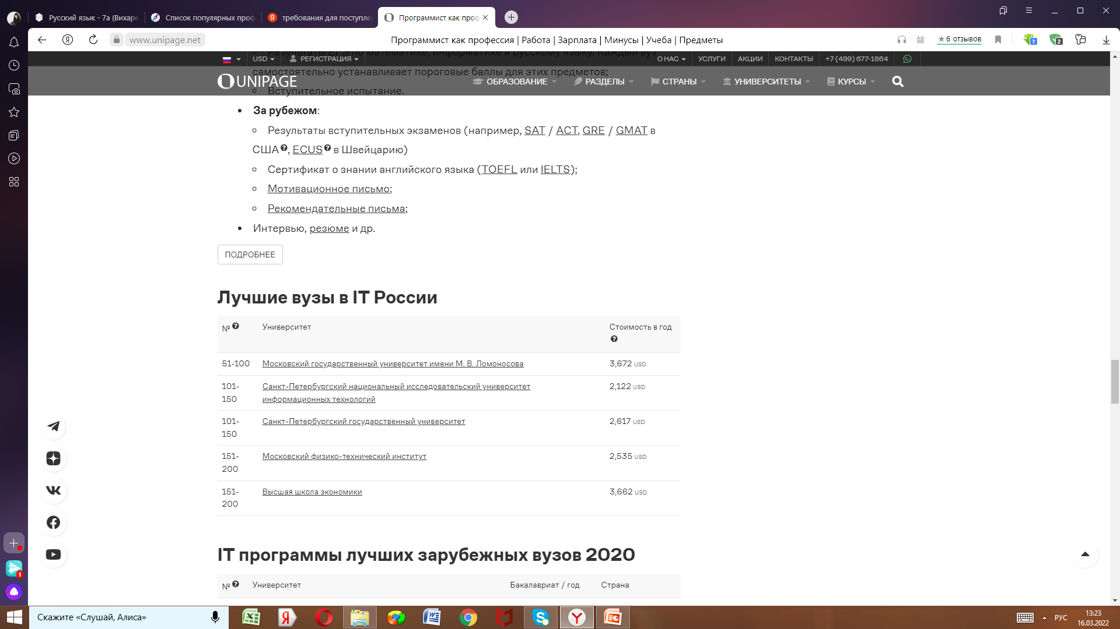

Slide 13
Преимущества профессии программиста
Творческое пространство и ощутимые результаты. Умение писать код открывает безграничное поле для фантазии. Программисты создают приложения и программы, автоматизируют различные задачи. Они упрощают и ускоряют процессы для пользователей, решают практически любые проблемы и впоследствии облегчают жизнь людям. Программист создает что-то своё, тем самым помогая другим.
Удаленная работа. Поскольку для работы программистом необходим только компьютер, программист обычно не привязан к определенному местоположению. Интернет связывает его с другими пользователями, а облако хранит базы данных. Однако стоит отметить, что удаленная работа подходит не всем работникам и работодателям.
Постоянное развитие. Технологии меняются стремительно. IT тоже не стоит на месте, например появляются новые языки программирования. Для IT-специалистов существует большой выбор курсов и программ, посвященных определенным темам и новшествам или повышению квалификации. Тем не менее, у этого преимущества есть и обратная сторона. Программисты вынуждены каждый день учить что-то новое и идти в ногу со временем, иначе есть риск стать невостребованным специалистом с устаревшими знаниями.
Оплата труда. Программисты востребованы во множестве стран, а следовательно их труд высоко оплачивается. Например, начальный уровень зарплаты в регионах России составляет 282 USD/мес., в Москве — 376 USD/мес., в США — 5,875 USD/мес.

Slide 14
Недостатки профессии программиста
Влияние на здоровье. Программисты целы й день работают в помещении за компьютером. Многие часы подряд они стучат по клавишам клавиатуры, щелкают кнопками мыши и смотрят в экран. Такая сидячая работа может привести к мышечно-скелетным болям, перенапряжению глаз и впоследствии к другим хроническим заболеваниям. Эргономичное кресло, подушки для запястий и регулярные физические упражнения в течение дня помогут смягчить некоторые негативные последствия для здоровья, но компенсировать все риски, связанные с сидячей работой, довольно трудно.
Утомительная работа. Программисты постоянно занимаются умственной работой, а в свободное время вынуждены изучать новый материал. Также зачастую IT-специалисты много перерабатывают. Появилось даже понятие «марш смерти», созданное инженером-программистом Эдвард Йордон. Термин означает слишком сложный проект, обреченный на провал, или удвоение стандартных часов для его окончания. Например, 40-часовая неделя превращается в 80-часовую. Такая нагрузка длится неделями или даже месяцами, что не может не отразиться на личной жизни программиста.
Высокая конкуренция. Со всеми преимуществами работы, а именно высокими зарплатами и востребованностью, заполучить её стремятся многие. Еще более жесткой конкуренцию на рынке труда делают удаленный формат работы и глобализованный мир. Программисты из развивающихся стран работают не хуже, иногда даже лучше местных специалистов, а их труд, к тому же, стоит дешевле, что привлекает многих работодателей.

Slide 15
Мы забываем, что еще ни один компьютер не поставил новой задачи.
Грейс Марри Хоппер
Интеллекта не бывает без понимания. У компьютера же нет ни малейшего понимания, что он делает.
Роджер Пенроуз

